Slide 1


Slide 2
BANCO DE DADOS
- 2.6. DML (Data Manipulation Language)
Elaborado em junho 2024 – SENAI SUMARÉ – Prof. Ms. Ricardo C. Santos

Slide 3
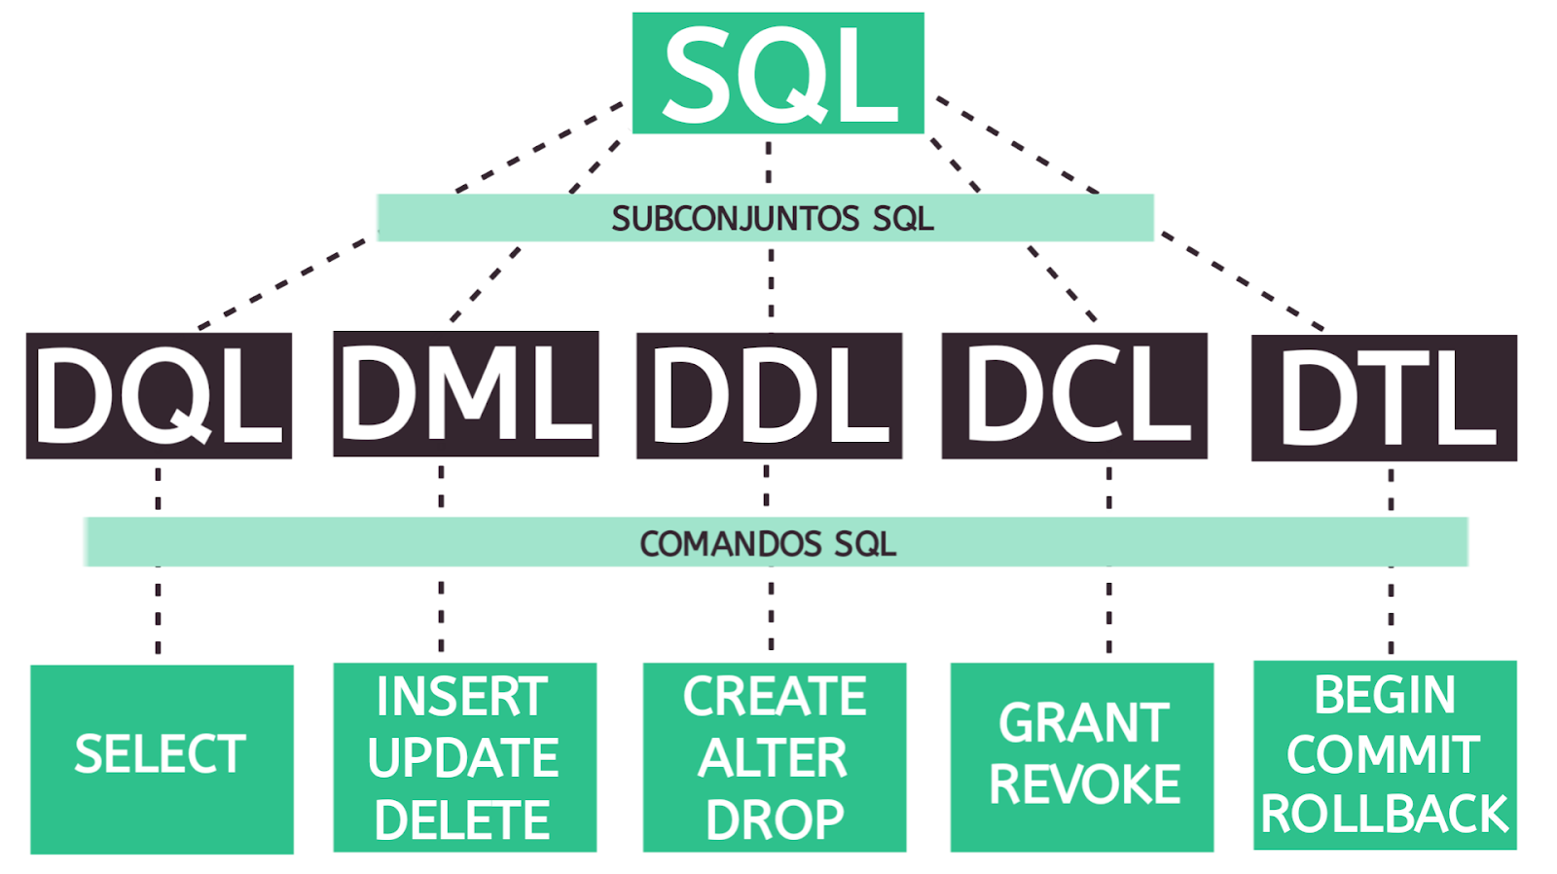
2.6. DML (Data Manipulation Language)

Slide 4
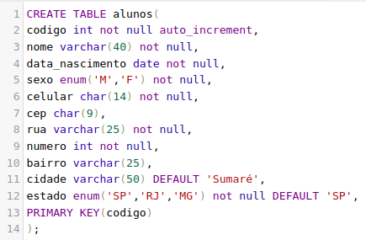
2.6. DML (Data Manipulation Language)
1. Create Database
Considere a tabela de alunos abaixo para começarmos. (CRIE ela !)
CREATE TABLE alunos(
codigo int not null auto_increment,
nome varchar(40) not null,
data_nascimento date not null,
sexo enum('M','F') not null,
celular char(14) not null,
cep char(9),
rua varchar(25) not null,
numero int not null,
bairro varchar(25),
cidade varchar(50) DEFAULT 'Sumaré',
estado enum('SP','RJ','MG') not null DEFAULT 'SP',
PRIMARY KEY(codigo)
);

Slide 5
INSERT
DML

Slide 6
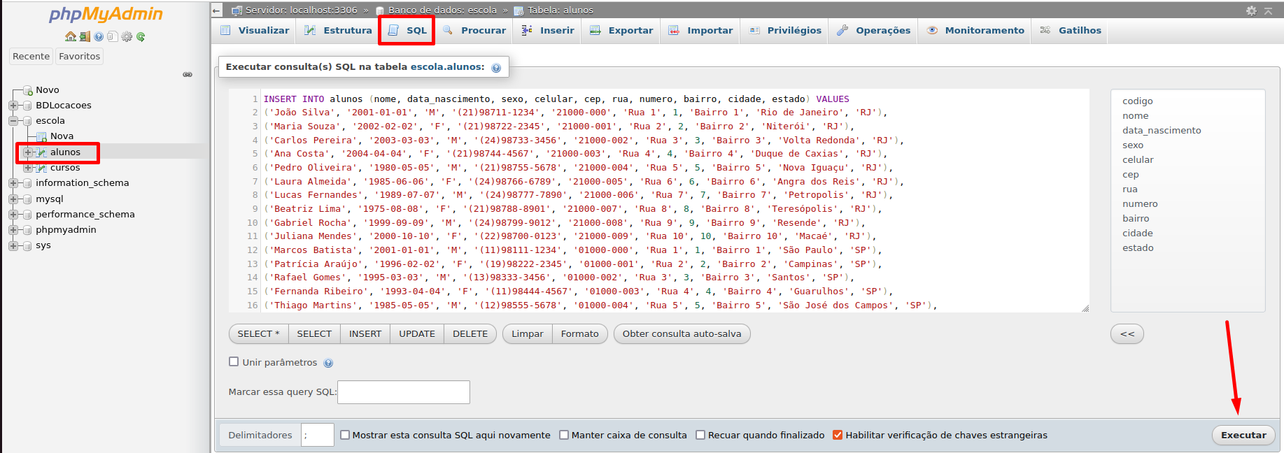
2.6. DML (Data Manipulation Language)
1. Create Database
INSERT
INSERT INTO alunos (nome, data_nascimento, sexo, celular, cep, rua, numero, bairro, cidade, estado) VALUES
('João Silva', '2001-01-01', 'M', '(21)98711-1234', '21000-000', 'Rua 1', 1, 'Bairro 1', 'Rio de Janeiro', 'RJ'),
('Clara Ferreira', '2010-10-10', 'F', '(31)98100-0123', '31000-009', 'Rua 10', 10, 'Bairro 10', 'Ipatinga', 'MG');

Slide 7
SELECT
DML

Slide 8
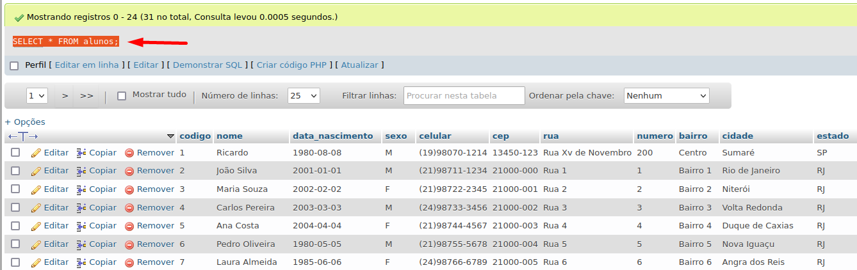
2.6. DML (Data Manipulation Language)
1. Create Database
SELECT
SELECT * FROM alunos;

Slide 9
2.6. DML (Data Manipulation Language)
1. Create Database
SELECT / order by
SELECT * FROM alunos ORDER BY nome
SELECT * FROM alunos ORDER BY estado, cidade, sexo, nome

Slide 10
2.6. DML (Data Manipulation Language)
1. Create Database
SELECT / order by
SELECT * FROM alunos ORDER BY nome desc
SELECT * FROM alunos ORDER BY estado DESC, cidade, sexo, nome

Slide 11
2.6. DML (Data Manipulation Language)
1. Create Database
SELECT / order by (DESC)
SELECT * FROM alunos ORDER BY nome desc
SELECT * FROM alunos ORDER BY estado DESC, cidade, sexo, nome

Slide 12
2.6. DML (Data Manipulation Language)
1. Create Database
SELECT / Where (and)
SELECT * FROM alunos WHERE estado = 'sp'
SELECT * FROM alunos WHERE estado = 'sp' AND sexo = 'F'

Slide 13
2.6. DML (Data Manipulation Language)
1. Create Database
SELECT / Where (Operadores)
SELECT * FROM alunos WHERE codigo > 20
SELECT * FROM alunos WHERE codigo > 20 AND codigo < 25

Slide 14
2.6. DML (Data Manipulation Language)
1. Create Database
SELECT / Where (in)
SELECT * FROM alunos WHERE codigo IN ('20','22','24')
SELECT * FROM alunos WHERE estado IN ('SP','RJ') AND sexo = 'F'

Slide 15
2.6. DML (Data Manipulation Language)
1. Create Database
SELECT / Where (between)
SELECT * FROM alunos WHERE codigo BETWEEN 20 AND 25;
SELECT * FROM alunos WHERE data_nascimento BETWEEN '1970-01-01' and '1990-01-01'

Slide 16
2.6. DML (Data Manipulation Language)
1. Create Database
SELECT / Where (like)
SELECT * FROM alunos WHERE nome like 'a%'
SELECT * FROM alunos WHERE nome like '%a'
SELECT * FROM alunos WHERE nome like '%a%'

Slide 17
Funções de agregação
DML

Slide 18
2.6. DML (Data Manipulation Language)
1. Create Database
SELECT / Funções de agregação
Uma função de agregação executa um cálculo em um conjunto de valores e retorna um único valor.
ALGUNS EXEMPLOS DE FUNÇÕES DE AGREGAÇÃO
COUNT();
AVG();
SUM();
MIN();
MAX().

Slide 19
2.6. DML (Data Manipulation Language)
SELECT / Funções de agregação / count
A função COUNT() retorna o número de linhas que correspondem a um critério especificado (Faz uma contagem).
Sintaxe da Função COUNT()
Exemplo de uso
SELECT COUNT(NOME) AS QTD_ALUNOS_SP
FROM alunos
WHERE estado = 'sp'
SELECT COUNT(nome da coluna) FROM nome da tabela WHERE condição;

Slide 20
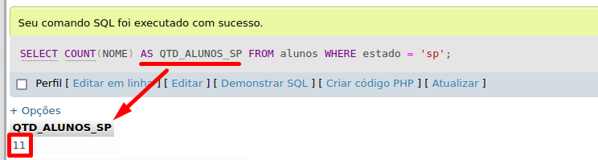
2.6. DML (Data Manipulation Language)
SELECT / Funções de agregação / count
SELECT COUNT(NOME) AS QTD_ALUNOS_SP FROM alunos WHERE estado = 'sp'

Slide 21
2.6. DML (Data Manipulation Language)
SELECT / Funções de agregação / avg
A função AVG() retorna o valor médio de uma coluna numérica.
Sintaxe da Função AVG()
Exemplo de uso
SELECT AVG(Quantidade) FROM vendas WHERE nome = ‘Mouse’;
SELECT AVG(nome da coluna) FROM nome da tabela WHERE condição;

Slide 22
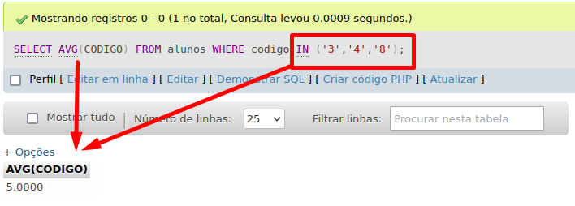
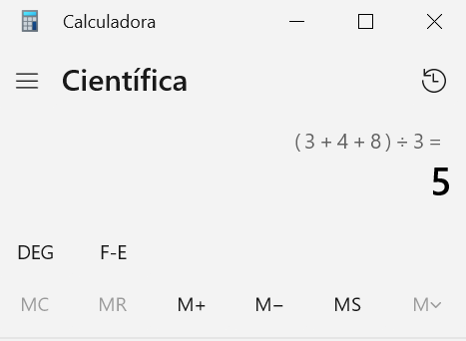
2.6. DML (Data Manipulation Language)
SELECT / Funções de agregação / avg
SELECT AVG(CODIGO) FROM alunos WHERE codigo IN ('3','4','8')

Slide 23
2.6. DML (Data Manipulation Language)
SELECT / Funções de agregação / sum
A função SUM() retorna a soma total de uma coluna numérica.
Sintaxe da Função SUM()
Exemplo de uso
SELECT SUM(Quantidade) FROM vendas WHERE nome = ‘Mouse’;
SELECT SUM(nome da coluna) FROM nome da tabela WHERE condição;

Slide 24
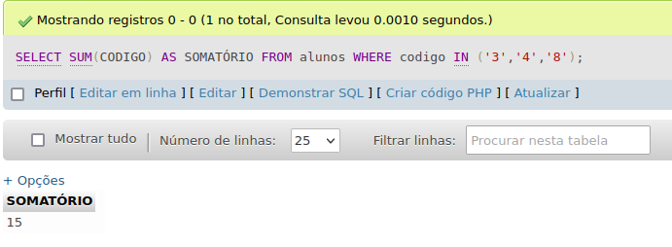
2.6. DML (Data Manipulation Language)
SELECT / Funções de agregação / sum
SELECT SUM(CODIGO) AS SOMATÓRIO FROM alunos WHERE codigo IN ('3','4','8');

Slide 25
2.6. DML (Data Manipulation Language)
SELECT / Funções de agregação / min
A função MIN() retorna o menor valor de uma coluna numérica
Sintaxe da Função MIN()
Exemplo de uso
SELECT MIN(Quantidade) FROM vendas WHERE nome = ‘Mouse’;
SELECT MIN(nome da coluna) FROM nome da tabela WHERE condição;

Slide 26
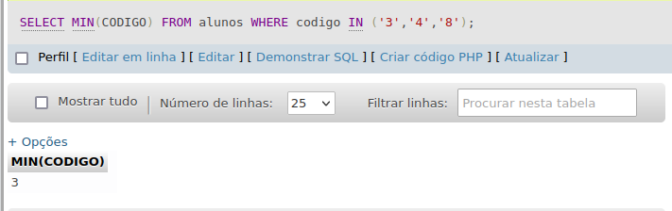
2.6. DML (Data Manipulation Language)
SELECT / Funções de agregação / min
SELECT MIN(CODIGO) FROM alunos WHERE codigo IN ('3','4','8');

Slide 27
2.6. DML (Data Manipulation Language)
SELECT / Funções de agregação / max
A função MAX() retorna o maior valor de uma coluna numérica
Sintaxe da Função MAX()
Exemplo de uso
SELECT MAX(Quantidade) FROM vendas WHERE nome = ‘Mouse’;
SELECT MAX(nome da coluna) FROM nome da tabela WHERE condição;

Slide 28
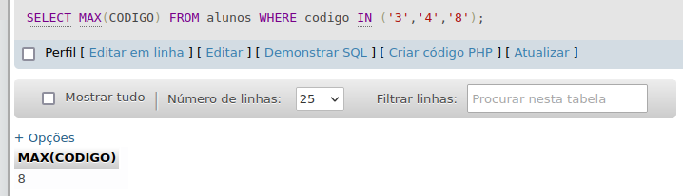
2.6. DML (Data Manipulation Language)
SELECT / Funções de agregação / max
SELECT MAX(CODIGO) FROM alunos WHERE codigo IN ('3','4','8')

Slide 29
2.6. DML (Data Manipulation Language)
SELECT / Funções de agregação / max
SELECT MAX(CODIGO) FROM alunos WHERE codigo IN ('3','4','8')

Slide 30
Group by
DML

Slide 31
GROUP BY
O GROUP BY agrupa linhas que têm os mesmos valores em linhas de resumo, como "encontre a quantidade vendida de cada produto (no total)".
Geralmente é usado com as funções de agregação: COUNT(), MAX(), MIN(), SUM(), AVG() para agrupar o conjunto de resultados em uma ou mais colunas.

Slide 32


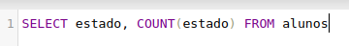

2.6. DML (Data Manipulation Language)
SELECT / Group by
*Uso do WHERE é opcional.

Slide 33

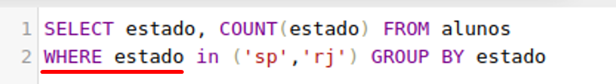

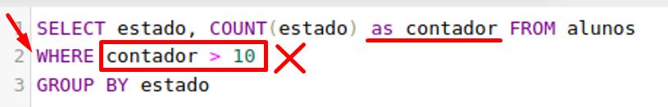
2.6. DML (Data Manipulation Language)
SELECT / Group by

Slide 34
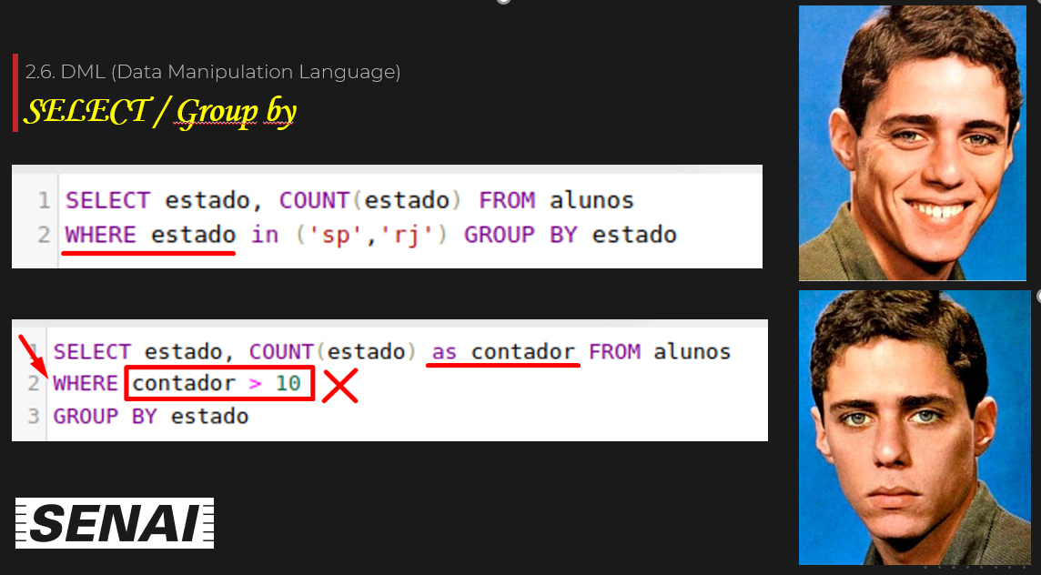
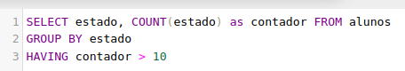

2.6. DML (Data Manipulation Language)
SELECT / Group by X having

Slide 35
GROUP BY x HAVING
DML

Slide 36
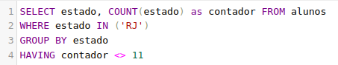
2.6. DML (Data Manipulation Language)
SELECT / Group by X having
contador = Função de agregação → usar HAVING
estado = Não é função de agregação → usar WHERE

Slide 37
UPDATE
DML

Slide 38
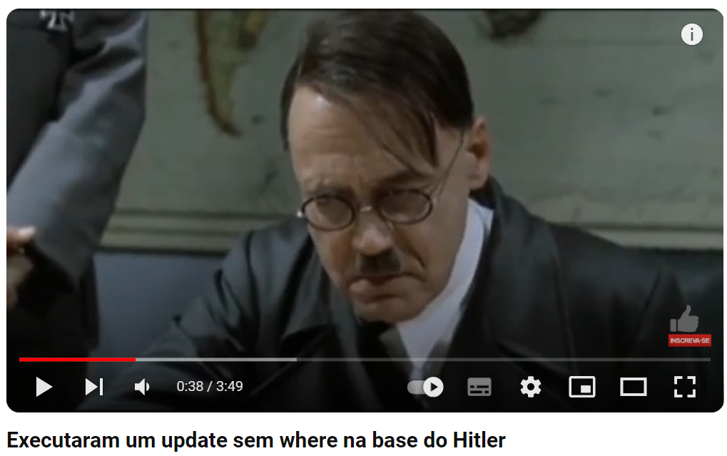
https://www.youtube.com/watch?v=T_LY0ME2pg8

Slide 39
2.6. DML (Data Manipulation Language)
UPDATE
A maneira mais segura de realizar um UPDATE, é criar primeiro uma SELECT, testar e após ter certeza, realize o update com o mesmo WHERE que utilizou em sua SELECT.

Slide 40
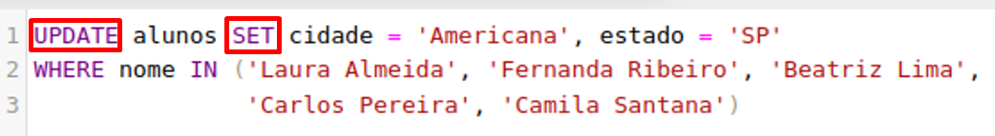
2.6. DML (Data Manipulation Language)
UPDATE
Após testar, execute o update...

Slide 41
DELETE
DML

Slide 42
2.6. DML (Data Manipulation Language)
DELETE
A maneira (TAMBÉM) mais segura de realizar um DELETE, é criar primeiro uma SELECT, testar e após ter certeza, realize o delete com o mesmo WHERE que utilizou em sua SELECT.

Slide 43
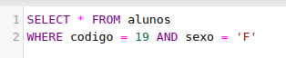
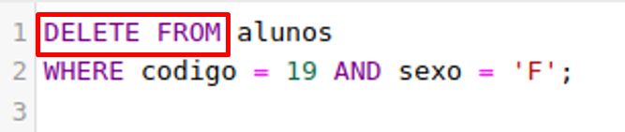
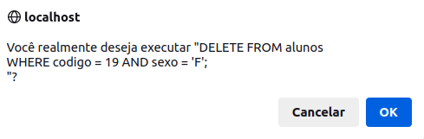
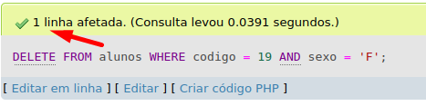
2.6. DML (Data Manipulation Language)
DELETE
Após testar, execute o DELETE...

Slide 44
UNION
DML

Slide 45
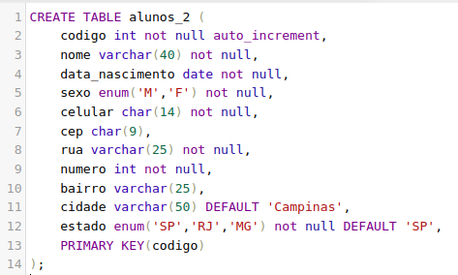
2.6. DML (Data Manipulation Language)
UNION (vamos criar uma tabela chamada alunos_2)
CREATE TABLE alunos_2(
codigo int not null auto_increment,
nome varchar(40) not null,
data_nascimento date not null,
sexo enum('M','F') not null,
celular char(14) not null,
cep char(9),
rua varchar(25) not null,
numero int not null,
bairro varchar(25),
cidade varchar(50) DEFAULT 'Campinas',
estado enum('SP','RJ','MG') not null DEFAULT 'SP',
PRIMARY KEY(codigo)
);

Slide 46
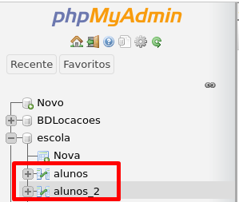
2.6. DML (Data Manipulation Language)
UNION (vamos criar uma tabela chamada alunos_2)

Slide 47
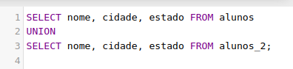
2.6. DML (Data Manipulation Language)
UNION (vamos criar uma tabela chamada alunos_2)
Utilizando o UNION, terei como resultado os dados das duas tabelas (tabela alunos e alunos_2).

Slide 48


2.6. DML (Data Manipulation Language)
UNION x UNION ALL
Use UNION ALL para incluir registros duplicados

Slide 49
2.6. DML (Data Manipulation Language)
UNION (vamos criar uma tabela chamada alunos_2)
Utilizando o UNION, terei como resultado os dados das duas tabelas (tabela alunos e alunos_2).

Slide 50
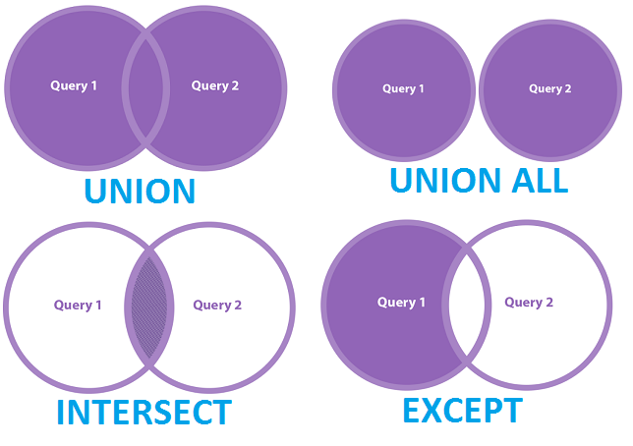
2.6. DML (Data Manipulation Language)
UNION x UNION ALL

Slide 51
2.6. DML (Data Manipulation Language)
UNION (vamos criar uma tabela chamada alunos_2)
Utilizando o UNION, terei como resultado os dados das duas tabelas (tabela alunos e alunos_2).

Slide 52
SUBCONSULTAS
DML

Slide 53
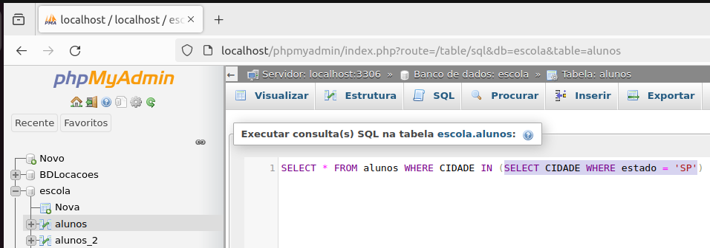
2.12. Subconsultas
Uma consulta dentro de outra consulta. - IN e NOT IN
Podemos usar IN ou NOT IN

Slide 54
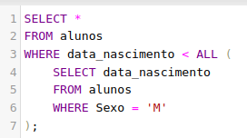
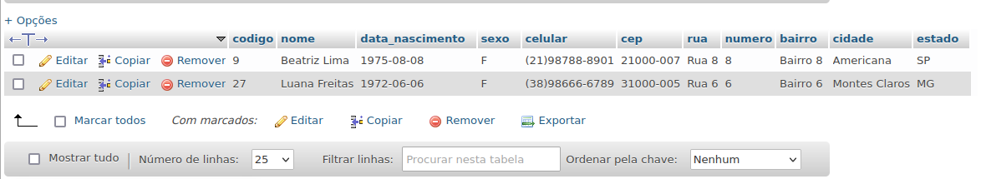
2.12. Subconsultas
Uma consulta dentro de outra consulta. - All e Any
COM o ALL, trará apenas datas de nascimento que for anterior a TODOS (ALL) as datas de nascimento dos homens

Slide 55
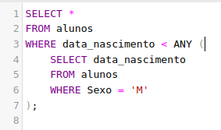
2.12. Subconsultas
Uma consulta dentro de outra consulta. - All e Any
Experimente trocar de ALL para ANY (e veja o resultado)

Slide 56
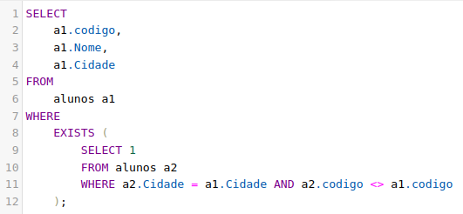
2.12. Subconsultas
Listar os alunos que moram em cidades onde há pelo menos outro aluno:
Uma consulta dentro de outra consulta. - EXISTS
Listar os alunos que moram em cidades onde há pelo menos outro aluno:

Slide 57
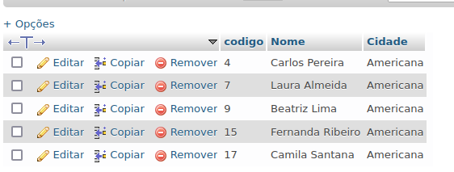
2.12. Subconsultas
Listar os alunos que moram em cidades onde há pelo menos outro aluno:
Uma consulta dentro de outra consulta. – EXISTS (Explicação)
EXISTS: Verifica se a subconsulta retorna alguma linha.
Subconsulta: Seleciona alunos que moram na mesma cidade (a2.Cidade = a1.Cidade) mas têm um código diferente (a2.Código <> a1.Código).

Slide 58
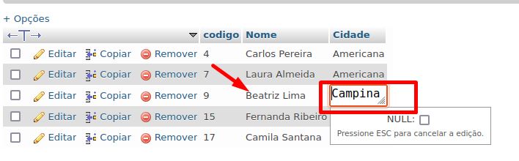
2.12. Subconsultas
Listar os alunos que moram em cidades onde há pelo menos outro aluno:
Uma consulta dentro de outra consulta. - EXISTS
Vamos alterar a cidade de “Americana” para “Campinas” da aluna “Beatriz Lima” e rodar novamente a consulta...

Slide 59
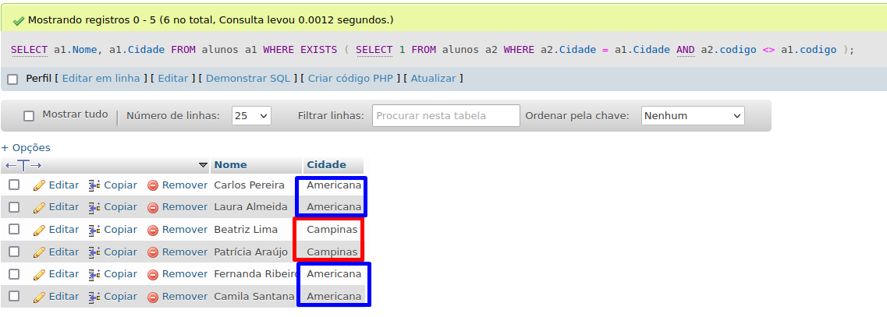
2.12. Subconsultas
Listar os alunos que moram em cidades onde há pelo menos outro aluno:
Uma consulta dentro de outra consulta. - EXISTS
SELECT
a1.Nome,
a1.Cidade
FROM
alunos a1
WHERE
EXISTS (
SELECT 1
FROM alunos a2
WHERE a2.Cidade = a1.Cidade AND a2.codigo <> a1.codigo
);
Agora a mesma consulta retornará:

Slide 60
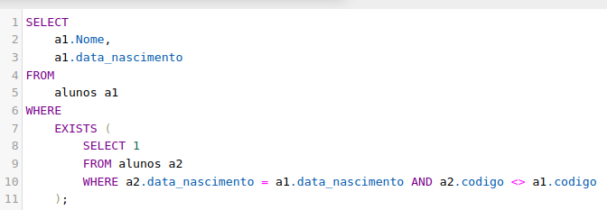
2.12. Subconsultas
Listar os alunos que moram em cidades onde há pelo menos outro aluno:
Uma consulta dentro de outra consulta. - EXISTS
Listar os alunos que nasceram no mesmo dia que pelo menos um outro aluno:

Slide 61
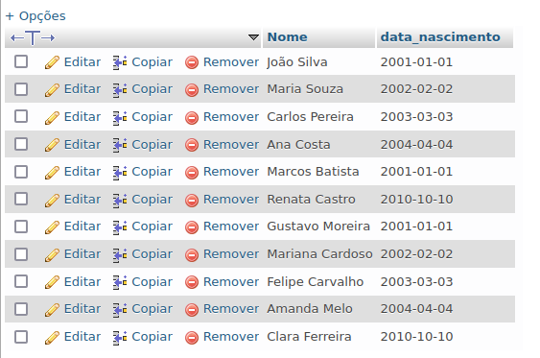
2.12. Subconsultas
Listar os alunos que moram em cidades onde há pelo menos outro aluno:
Uma consulta dentro de outra consulta. - EXISTS
SELECT
a1.Nome,
a1.data_nascimento
FROM
alunos a1
WHERE
EXISTS (
SELECT 1
FROM alunos a2
WHERE a2.data_nascimento = a1.data_nascimento AND a2.codigo <> a1.codigo
);
Reparar que só lista quem tem data igual a outro colega.

Slide 62
Funções DATA e HORA
DDL - Prática

Slide 63
2.8.1 Funções de Data e Hora
Considere utilizar nossa tabela “alunos” para o enunciado abaixo:
Calcular a idade de todas as pessoas na tabela:
SELECT
Nome,
data_nascimento,
FLOOR(DATEDIFF(CURDATE(), data_nascimento) / 365) AS Idade
FROM alunos;

Slide 64
2.8.1 Funções de Data e Hora
SELECT
Nome,
data_nascimento,
FLOOR(DATEDIFF(CURDATE(), data_nascimento) / 365) AS Idade
FROM alunos;
DATEDIFF(CURDATE(), data_nascimento): Calcula a diferença em dias entre a data atual (CURDATE()) e a data de nascimento (data_nascimento).
FLOOR(... / 365): Converte a diferença de dias em anos (considerando anos de 365 dias) e arredonda para baixo para obter a idade.

Slide 65
2.8.1 Funções de Data e Hora
Considere utilizar nossa tabela “alunos” para o enunciado abaixo:
Listar todas as pessoas que fazem aniversário no mês atual
SELECT
Nome, data_nascimento
FROM
alunos
WHERE
MONTH(data_nascimento) = MONTH(CURDATE());

Slide 66
2.8.1 Funções de Data e Hora
SELECT
Nome, data_nascimento
FROM
alunos
WHERE
MONTH(data_nascimento) = MONTH(CURDATE());
MONTH(Data_Nasc): Extrai o mês da data de nascimento.
MONTH(CURDATE()): Extrai o mês da data atual.

Slide 67
2.8.1 Funções de Data e Hora
Considere utilizar nossa tabela “alunos” para o enunciado abaixo:
Encontrar todas as pessoas que nasceram em um dia específico da semana, por exemplo, segunda-feira:
SELECT
Nome, data_nascimento
FROM
alunos
WHERE
DAYOFWEEK(data_nascimento) = 2; -- 1 = Domingo, 2 = Segunda-feira, ..., 7 = Sábado

Slide 68
2.8.1 Funções de Data e Hora
SELECT
Nome, data_nascimento
FROM
alunos
WHERE
DAYOFWEEK(data_nascimento) = 2; -- 1 = Domingo, 2 = Segunda-feira, ..., 7 = Sábado
DAYOFWEEK(Data_Nasc): Retorna um número representando o dia da semana da data de nascimento (1 = Domingo, 2 = Segunda-feira, ..., 7 = Sábado).

Slide 69
Exercícios práticos com DML
DDL - Prática

Slide 70

www.sp.senai.br

